Slide 1
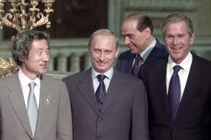
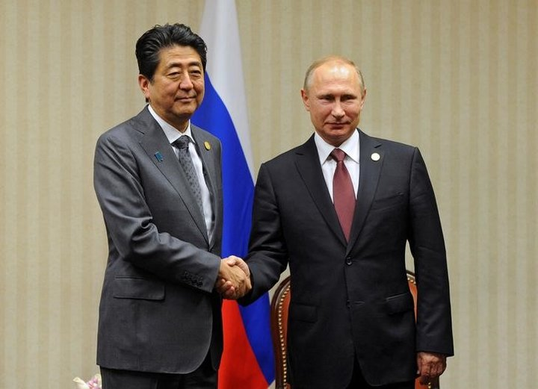
Международные отношения в АТР (1) ーпуть послевоенной дипломатии японииー Юити Хосоя (профессор университета кейо)
СахГУ
20-21 марта 2018

Slide 2
１．Глобализация японской дипломатии
Установление «Трех принципов» японской дипломатии в 1957 году
「Однажды от заместителя министра ОНО (Кацуми) поступило указание о создании проекта правил дипломатии」
「Поскольку три принципа дипломатии зиждились на хрупком балансе, последствия этого высказывания были отражены в международной обстановке того времени. Можно сказать, что центр тяжести перешел к одному из этих правил. Кроме того, иногда казалось, что само существование этих принципов прекращается, однако нельзя отрицать, что управление японской дипломатией всегда ими руководствовалось.」
（Тацуо САЙТО『Дипломатия』Изд. САЙМУРУ, 1991）

Slide 3
Три принципа японской дипломатии
（1957）
Центр ООН:
Традиция «интернационализма»
Сотрудничество с
либеральными странами:
Традиции
«американо-британского
сотрудничества»
Сохранение позиции Японии
Как член Азии：
Традиции «паназиатизма»

Slide 4
«Старые-новые принципы» японской дипломатии
「«Наша дипломатия», сейчас известная как «Голубая книга дипломатии» впервые была издана в 1957 году. После восстановления дипломатических отношений с СССР в октябре 1956 года и принятием в ООН в декабре, вернувшаяся в международное сообщество Япония в полной мере рассмотрела способы ведения дипломатии с упором на центр ООН, сотрудничество с либеральными странами и сохранение позиции Японии как члена Азии, что было преподнесено как три принципа японской дипломатии.」
「Это не значит, что принципы 36-летней давности были ошибочны. Самые важные принципы, которые нельзя было игнорировать, учитывая историческое, географическое, политическое и экономическое положение Японии, в самой первой «Голубой книге дипломатии» были выбраны почти интуитивно. Нынешнее время, когда уже закончилась холодная война, это время когда необходимо серьезно подойди к решению вопроса, нужно ли вновь выбрать избранные 36 лет назад принципы или нет, а если выбрать, то есть ли необходимость добавить туда что-нибудь новое.」
（Синъити КИТАОКА「Старые-новые принципы」『Дипломатический форум』Октябрь 1993）

Slide 5
Глобализация японской дипломатии после окончания холодной войны
Человеческая
Безопасность
Африканский конгресс
развития
(TICAD)
ООН
Дуга свободы и
процветания
Камбоджа, Лаос, Вьетнам,
центральная Азия,
Восточная Европа
и др.
Евразийская
дипломатия
Россия, Центральная
Азия и др.
Союз с США
Член Азии
Сотрудничество в
борьбе с терроризмом
Ирак и Афганистан
Саммит стран
Восточной Азии
(EAS)
АСЕАН+3+3+?

Slide 6
Развитие «трех принципов японской дипломатии» после холодной войны
「ООН」 → 「Человеческая Безопасность」
Член Азии → 「Восточноазиатское сообщество」
Союз с США → 「Дуга свободы и процветания」

Slide 7
２．「ЧЕЛОВЕЧЕСКАЯ Безопасность」
Что такое человеческая безопасность?
「В нынешнем международном сообществе, где развивается глобализация, государство по-прежнему играет важную роль в защите граждан, но для эффективного решения глобальных проблем трудно заниматься исключительно традиционной концепцией «национальной безопасности», которая защищает ее границы и граждан. Поэтому идея сосредоточения внимания на каждом человеке была предложена как дополнение и укрепление национальной безопасности – Безопасность человека. Безопасность человека – это ориентированная на индивидуума точка зрения, которая защищает людей от широких и серьезных угроз жизни и достоинству человека и реализует богатые возможности людей. Это практический гуманистический способ мышления.」
（Министерство иностранных дел, Агентство международного сотрудничества, отдел глобальных вопросов, «Человеческая безопасность – для реализации богатых возможностей людей», октябрь 2011

Slide 8
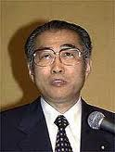
Инициативы Японии в безопасности человека
Выступление премьер-министра Обути «Интеллектуальный диалог о строительстве завтрашнего дня Азии» (декабрь 1998)
「«Удивительное экономическое развитие в Азии в последние годы в то же время создало различные искажения социального плана... Учитывая эту ситуацию, с моей точки зрения концепции «безопасности человека», я верю, что необходимо бороться с этим кризисом, обращая внимание на социально уязвимые слои населения и на долгосрочное развитие этого региона, рассмотреть стратегию нового экономического развития, в которой подчеркивается «безопасность человека».」
Выступление премьер-министра Обути «К созданию светлого будущего Азии» (декабрь 1998)
「Япония внесет 500 млн. йен (около 4,2 млн. долл. США) для создания «Целевого фонда ООН по безопасности человека» для гибкого осуществления поддержки проектов, проводимых соответствующими международными организациями в этом регионе.」

Slide 9
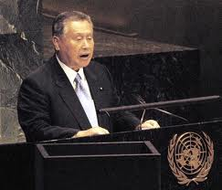
Премьер-министр Мори, выступление на Саммите тысячелетия ООН (сентябрь 2009)
「 Япония планирует в полной мере использовать «человеческую безопасность» в качестве столпа дипломатии и сделать все возможное, чтобы XXI век был ориентирован на человека. В целях поощрения таких усилий, ориентированных на человека, ООН должна играть более активную роль и, надеемся, будет выполнять ее. Исходя из этого, Япония вложила более 9 млрд. йен в «Целевой фонд ООН по безопасности человека», созданный в марте прошлого года. В ближайшем будущем мы хотели бы внести свой вклад в этот фонд в размере около 10 млрд. йен. Кроме того, с участием известных экспертов по всему миру, я хотел бы создать международный комитет по безопасности человека и продвигать эту инициативу дальше.」

Slide 10
「Комиссия по безопасности человека ООН (сопредседатели Садако ОГАТА и Амартия Сен) представляет заключительный отчет Генеральному секретарю ООН Кофи Аннану (май 2003)
「Консультативный совет по безопасности человека (председатель Садако ОГАТА), учрежден в сентябре 2003 года
Итоговый документ саммита ООН, сентябрь 2005
Резолюция Генеральной Ассамблеи ООН по безопасности человека, июль 2010
Итоговый документ саммита ООН, сентябрь 2010
「Мы отмечаем усилия, предпринимаемые Председателем Генеральной Ассамблеи, и продолжаем начальные официальные обсуждения и определение концепции безопасности человека, в которой различные государства-члены выражают различные взгляды на безопасность человека, для того, чтобы прийти к общему соглашению по этому вопросу на Генеральной Ассамблее ООН.」

Slide 11
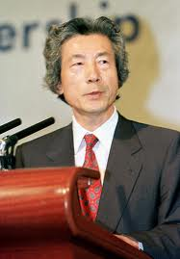
３．「К восточноазиатскому сообществу」
Выступление Дзюнъитиро КОИДЗУМИ в Сингапуре (14 января 2002 года)
「Мы должны стремиться к созданию сообщества, которое «будет вместе идти и двигаться вперед». Такое стремление мы должны проводить через региональное сотрудничество в Восточной Азии, которое расширяется на основе отношений между Японией и АСЕАН. Сотрудничество Японии, Китая и Кореи также станет большой движущей силой для строительства сообщества. Саммит Японии, Китая и Кореи (CJK) стал большим прецедентом... Мы надеемся, что такие страны, как Япония, страны АСЕАН, Китай, Южная Корея, Австралия и Новая Зеландия, станут центральными членами такого сотрудничества... Благодаря этим усилиям сообщество, о котором я упоминал, может сделать значимым региональное сотрудничество. Таким образом, я думаю, что мы можем способствовать стабильности и процветанию мира. 」

Slide 12
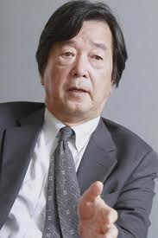
Стратегия хитоси танака, директора азиатско-тихоокеанского ДЕПАРТАМЕНТА
С тех пор, как я стал директором Азиатско-Тихоокеанского департамента, я хотел продвинуть инициативу Восточно-Азиатского сообщества с экономическим партнерством в Восточной Азии. Инициатива Восточно-Азиатского Сообщества – это не то, что я предложил после того, как стал директором Азиатско-Тихоокеанского департамента, это то, что было у меня в голове со времен бытности директором экономики или до этого...Что касается концепции Восточно-Азиатского сообщества, я принимал непосредственное участие в подготовке программной речи премьер-министра Дзюнъитиро Коидзуми по вопросам политики в Сингапуре в январе 2002 года в качестве директора Азиатско-Тихоокеанского департамента... Многие страны региона, кроме Японии, не являются государствами с зрелой демократией, среди них много развивающихся стран... Исходя из этого в список партнеров стоит добавить Австралию и Новую Зеландию ... Идея содействия региональному сотрудничеству в Восточной Азии, сосредоточенная на АСЕАН, последовательно поддерживается Японией.
（Хитоси ТАНАКА «Сила дипломатии», Нихон Кэйдзай Симбун, 2009)

Slide 13
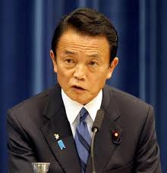
４．Создание 「Дуги свободы и процветания」
Выступление министра иностранных дел АСО Таро (30 ноября 2006)
Основой японской дипломатии является укрепление японско-американского альянса, а затем укрепление отношений с соседними странами, такими как Китай, Корея, Россия. – Эта идея не нуждается в повторении. То, что я хотел бы рассказать вам на этот раз, – добавить еще одну новую ось в японскую дипломатию. Во-первых, демократия, свобода, права человека, верховенство закона и рыночная экономика. «Ценностно-ориентированная дипломатия» подчеркивает такие «универсальные ценности» в продвижении дипломатии. Во-вторых, это развивающиеся демократические страны, которые выросли вокруг евразийского континента. Мы хотим соединить их в пояс и создать «Дугу свободы и процветания».

Slide 14
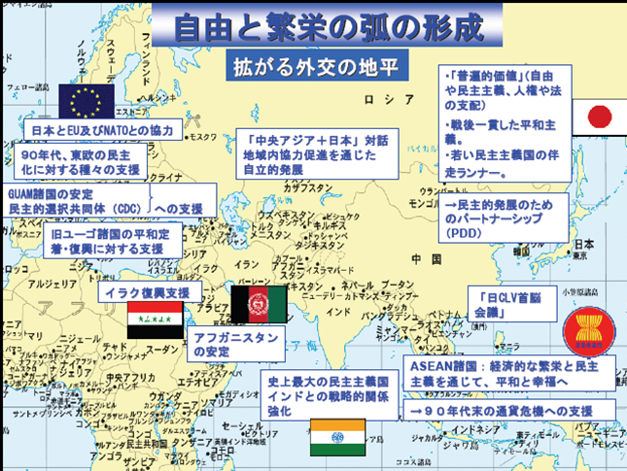
Дуга свободы и процветания
Расширяющиеся горизонты
дипломатии
Общие ценности (свобода, демократия, права человека, главенство закона. Пацифизм
Сотрудничество Японии с ЕС и НАТО
Центральная Азия + Япония. Диалог о развитии регионального сотрудничества и развития государственности
Поддержка стран, в конце 90х двинувшихся к демократии
Стабилизация стран ГУАМ (Грузия, Украина, Азербаджан, Молдова, поддержка выбора демократии
Партнерство для развития демократии
Поддержка мирного урегулирования и восстановления стран бывшей Югославии
Поддержка восстановления Ирака
Япония и
Камбоджа, Лаос и Вьетнам
Стабилизация обстановки
в Афганистане
АСЕАН: экономическое процветание и процветание мира через демократию
Стратегическое сотрудничество с самой большой демократией
Поддержка выхода из финансового кризиса конца 90х годов

Slide 15
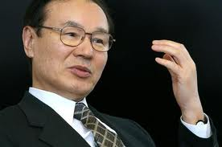
Стратегия заместителя министра иностранных дел сётаро яти
Основываясь на стратегическом мышлении я думал, что расширение горизонта дипломатии важно, и поговорил с министром иностранных дел Асо о идее «Дуги свободы и процветания», которую я вынашивал ранее. Мы решили это обязательно сделать, и опираясь на концепцию «расширения горизонта дипломатии» неоднократно обсуждали её и представили результаты министру иностранных дел Асо... Как результат, никакая из стран не отказывалась от такого мышления, а из стран Центральной и Восточной Европы, стран Центральной Азии, стран Ближнего Востока доносилось мнение «Впервые Япония нами заинтересовалась». Представители европейских стран сказали, что это такая же идея, какая была у них. Некоторые представители секретариата НАТО сказали: «Соединенные Штаты ушли из Центральной Азии и она стала нашей зоной потерянного влияния, где продвинулись и закрепились Китай и Россия. Некоторые люди ответили, что Япония, НАТО и ЕС имеют возможность сотрудничать для развития стран Центральной Азии.
Сётаро ЯТИ «Стратегия и сознание дипломатии», Санкэй Симбун, 2009

Slide 16
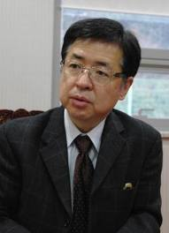
Стратегия нобухацу канэхара, главы отдела общих дел бюро внешней политики
Итак, как вы строите японскую стратегию – дипломатическую стратегию? Во-первых, это Соединенные Штаты. ... Япония не может гарантировать безопасность сама по себе, альянс с Соединенными Штатами становится жизненно необходимым. «Настоящий друг» - это только Соединенные Штаты... Во-вторых, важно иметь отношения с союзом США Америки и Южной Кореей и Австралией, которые являются развитыми демократическими странами в Азиатско-Тихоокеанском регионе. Демократический алмаз безопасности из четырех стран – Японии, США, Австралии и Кореи, то есть стратегических районов, в настоящее время имеет огромный вес в западной части Тихого океана... В-третьих, важна Европа со многими развитыми демократиями. Мы разделяем большое количество интересов и ценностных ориентиров с Европой. ... Чтобы строить долгосрочные и стабильные отношения, необходимо соответствовать фундаментальным интересам и ценностям.
Нобухацу КАНЭХАРА «Стратегическая дипломатия», Нихон Кэйдзай Симбун, 2011

Slide 17
５．Установление Порядка в АТР
Выступление министра иностранных дел Сэйдзи МАЭХАРА (5 октября 2010)
Я хотел бы рассказать вам о том, как я веду дипломатию, после назначения министром иностранных дел премьер-министром Наото КАН. Конечно, я не буду говорить о неинтересных вещах (смеется). Самое главное, что дипломатия означает, это то, что национальная сила страны должна быть поставлена ​​под сомнение, я хотел бы сделать вывод о том, что дипломатия не может выходить за пределы своих возможностей. Поэтому я заявляю, что буду продвигать экономическую дипломатию в качестве основы моей дипломатии. Есть три основных столпа экономической дипломатии: первая – это попытки создать более свободную торговую систему, вторая – диверсификация ресурсов или продовольствия и хеджирование рисков, а третья – экспортирование Японией ее отличных технологий или инфраструктуры.

Slide 18
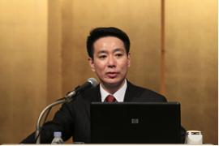
«Четыре столпа» экономической дипломатии министра иностранных дел маэхары
Создание более свободной системы торговли
Диверсификация ресурсов, энергии, продовольствия
Развитие инфраструктуры в зарубежных странах
Туристическая нация

Slide 19
Дипломатия в АТР министра МаэхарА
Выступление министра Маэхара в Центре стратегических и международных исследований (ＣＳＩＳ), Вашингтон (6 января 2011 года)
В период трансформации АТР приоритетная задача, наложенные на нас, как в Японии, так и в Соединенных Штатах, это всесторонние и всеобъемлющие усилия по формированию нового порядка в регионе. Сейчас ожидания в отношении роли Японии и США растут, и сегодня мы считаем, что наши обязанности серьезны, поскольку нам необходимо создать институциональную основу для региона. Укреплять сотрудничество со странами с развитой демократией и рыночной экономикой, и создать совместную систему безопасности и экономики. Одним из усилий для этого является укрепление сети в Азиатско-Тихоокеанском регионе. Расширение сети стран, разделяющих эти правила, приведет к укреплению институциональной основы региона. В дополнение к таким областям, как бесплатная навигация, права интеллектуальной собственности, открытое небо и т.д., мы также должны создать новые правила в таких новых областях, как космическое пространство и киберпространство.

Slide 20
６．Создающая дипломатическую сеть Азия
Министр иностранных дел Коитиро ГЭМБА, Институт политики (28 февраля 2012)
「С тех пор, как я стал министром иностранных дел, я сказал, что буду развивать «настоящую дипломатию», в том смысле, что буду работать с упором на результаты. В политическом выступлении, посвященном Азиатско-Тихоокеанскому региону в клубе японских журналистов в декабре прошлого года, также говорилось о дипломатии для реализации богатства Японии на основе этой идеи. Для максимизации национальных интересов Японии необходимо сформировать богатый и стабильный порядок, поддерживаемый ценностью демократии в Азиатско-Тихоокеанском регионе, уменьшить риск в этом регионе. Чтобы максимизировать возможности для роста, основанные на углублении и развитии американо-японского альянса в качестве местного общественного блага, необходимо создать открытую и многоуровневую сеть в этой области. В то же время я говорил о том, что необходимо укреплять «сетевую дипломатию», углубляя сотрудничество с Китаем и другими странами региона.

Slide 21
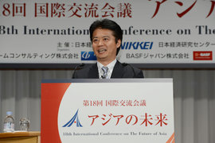
Выступление министра иностранных дел
Коитиро ГЭМБА «Сетевая дипломатия» (24 мая 2012)
«Я думаю, что «будущее Азии» – это то, к чему мы стремимся, это связано с дипломатией, которую я продвигаю с момента вступления в должность. То есть создание в Азиатско-Тихоокеанском регионе порядка, поддерживаемого демократическими ценностями, нацеленного на стабильность и процветание. «Сетевая дипломатия» – это попытка создать богатый и стабильный порядок, основанный на демократических ценностях, о которых я упоминал ранее в Азиатско-Тихоокеанском регионе, увязывая различные двусторонние и многосторонние соглашения. Я думаю, что такая сеть будет неуклонно распространять свою сферу влияния. Я думаю, что это сеть, которая обогатит жителей Азии; сеть, которая сделает Азию более безопасной.

Slide 22
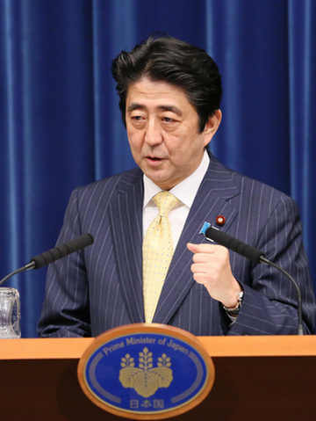
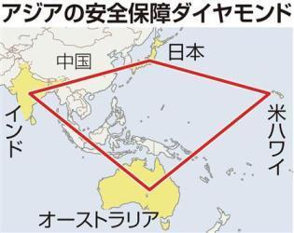
７．Ценностно-ориентированная Дипломатия кабинета абэ
Концепция «демократического алмаза безопасности» Синдзо АБЭ
(27 декабря 2012)
Япония – морская держава с развитой дипломатией, и ее близкие партнеры должны принять этот факт. Моя стратегия состоит в том, чтобы совместно с Австралией, Индией, Японией и Соединенными Штатами (Гавайи) сформировать «демократический алмаз безопасности», который будет защищать интересы морских держав, распространяющиеся от региона Индийского океана до западной части Тихого океана.
Алмаз безопасности в Азии
Китай
Япония
Индия
Гавайи
Австралия

